Slide 1

ÂM NHẠC LỚP 5
TIẾT 7
ÔN TĐN: SỐ 1, 2
LÝ THUYẾT ÂM NHẠC: Nhịp 2/4, 3/4 cách đánh nhịp

Slide 2
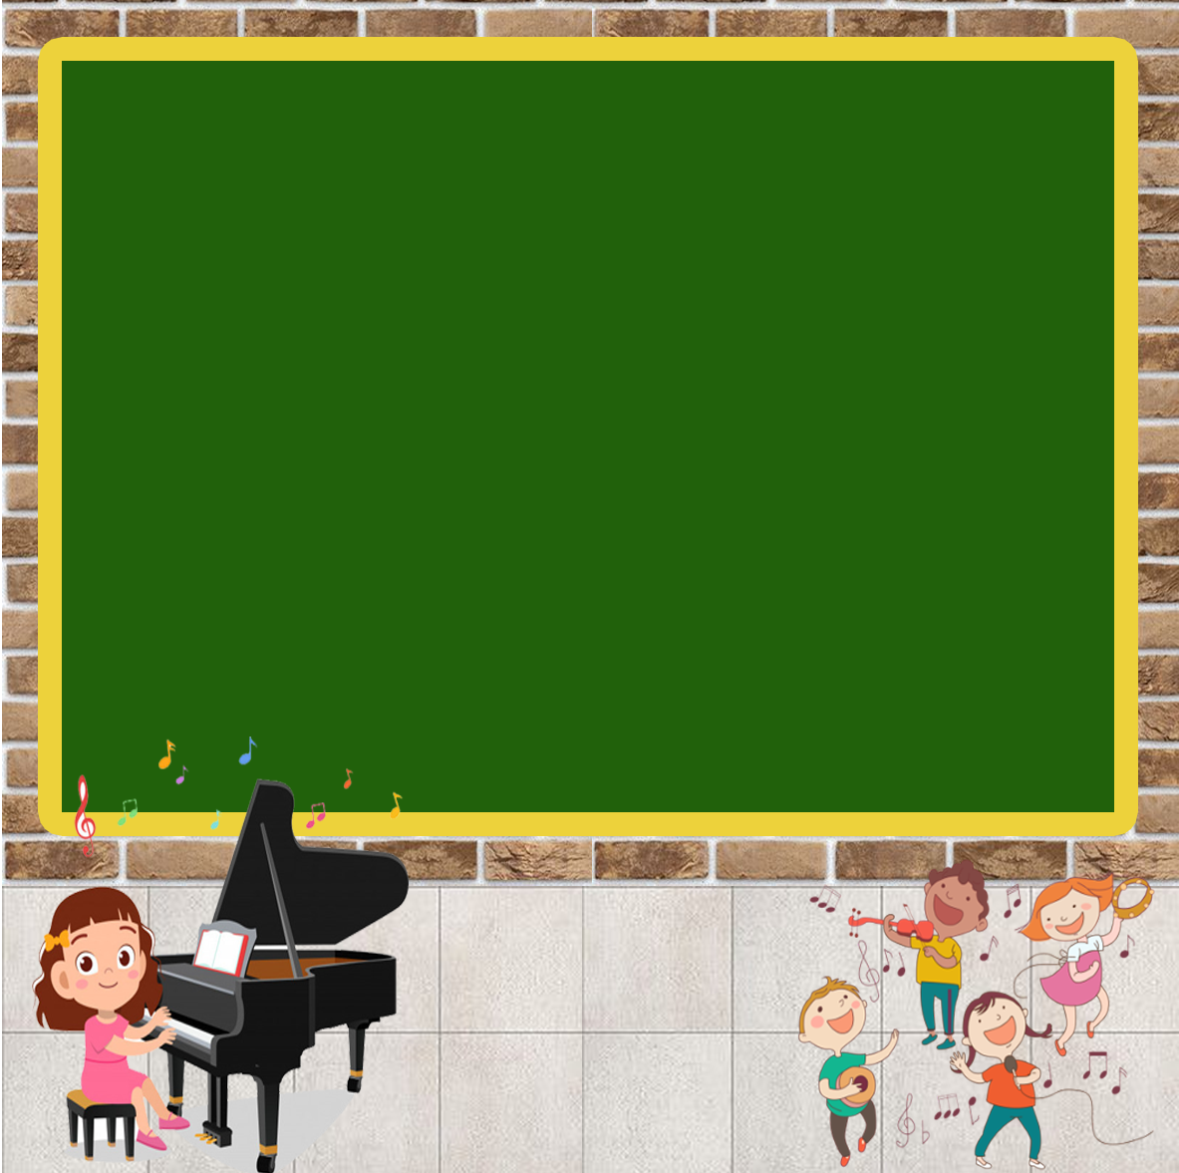
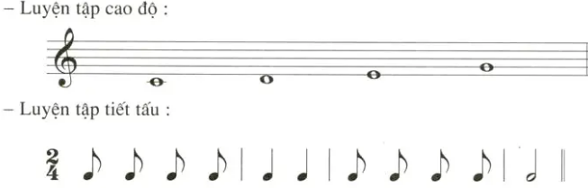


Luyện lại cao độ-tiết tấu

Slide 3
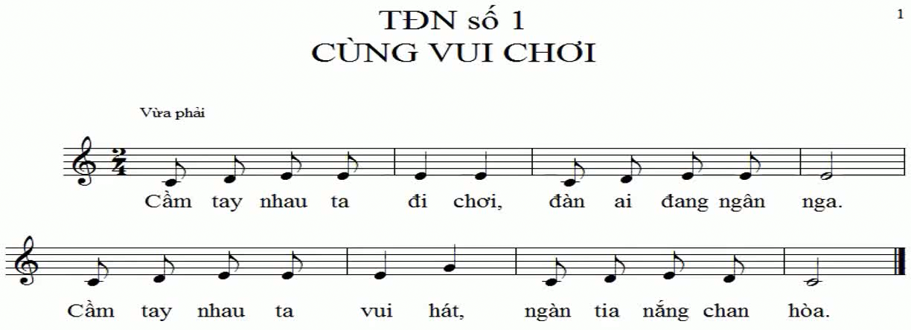

Đọc nhạc gõ đệm theo phách

Slide 4
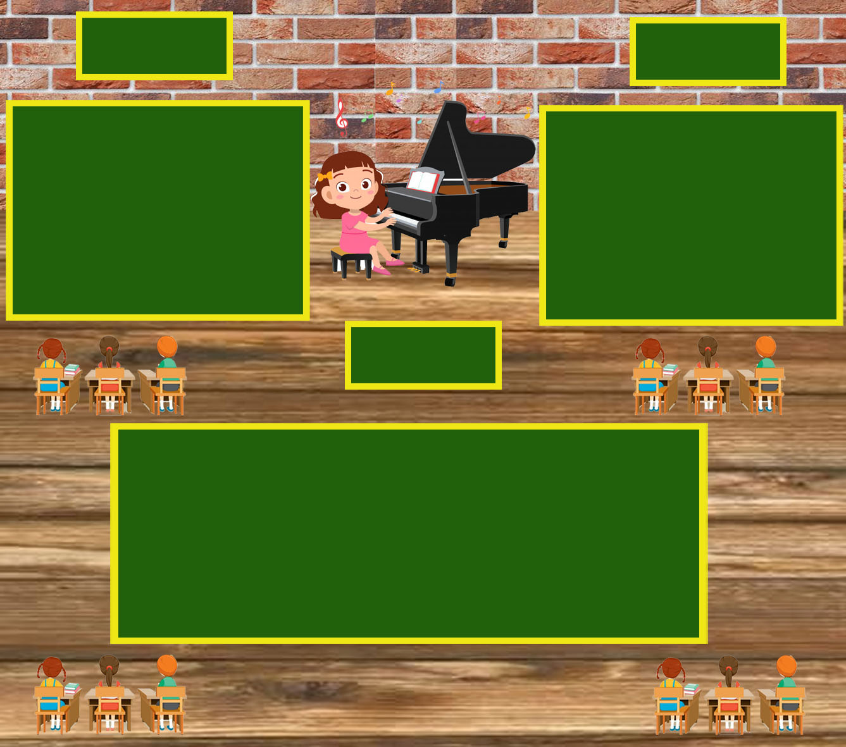
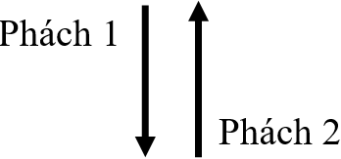
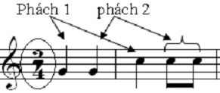
Sơ đồ
Cách đánh
Giới thiệu
Số chỉ nhịp trông như một phân số, được viết đầu bản nhạc. Nhịp 2/4 là gồm có 2 phách trong 1 ô nhịp mỗi phách có độ dài bằng 1 nốt đen.
VD
NỘI DUNG 2 LÝ THUYẾT ÂM NHẠC: Nhịp 2/4

